Slide 1
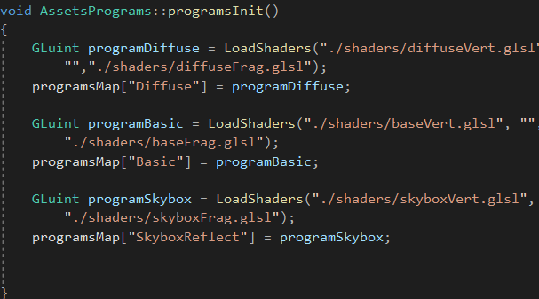
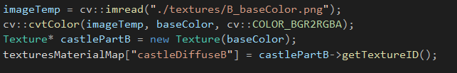
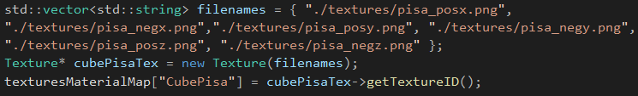
PC端重构了渲染的结构
纹理资源和着色器资源剥离渲染物体本身，渲染物体只提供顶点，面，法线信息
资源池通过map存储资源信息
示例 shader资源的加载
示例：纹理资源的加载
RGB888纹理加载
天空盒纹理加载
存储纹理
加载和编译shaders
将编译好的纹理存在map 里

Slide 2
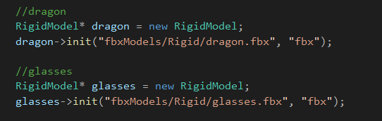
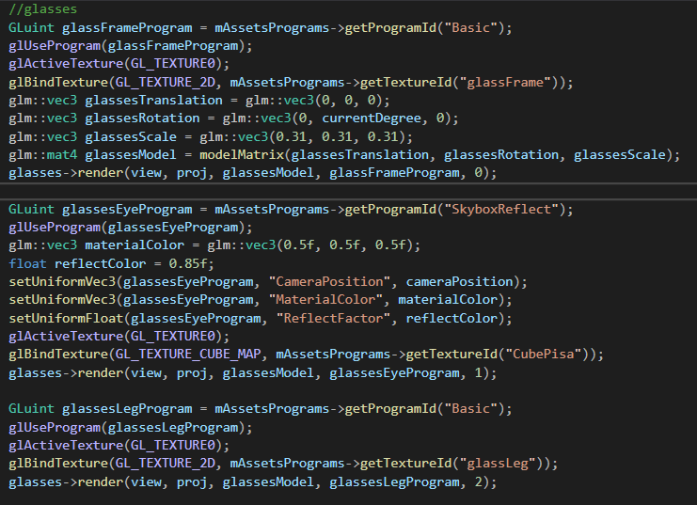
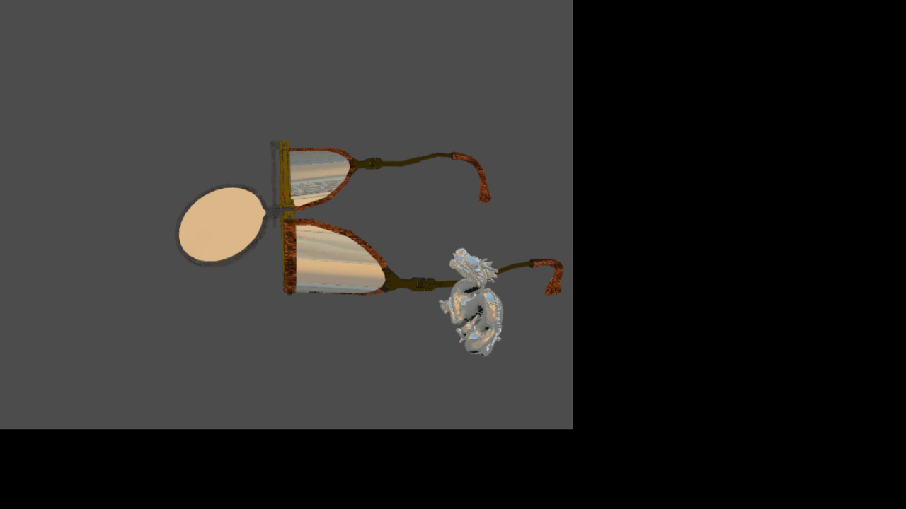
新的架构的绘制代码
模型的每个mesh可以使用不同的光照模型，不同的材质纹理，模型，材质， 光照全部分开，每个可以单独处理
示例：画一个眼镜
1.加载模型
绘制mesh
挑选着色器
挑选纹理
2.循环内绘制
Shader池中选取着色器
纹理池中选取纹理
配置物体几何参数
画镜框（第一个面）
Shader池中选取着色器
配置着色器
纹理池中选取纹理
画镜片（第二个面）
Shader池中选取着色器
纹理池中选取纹理
画镜片（第三个面）

Slide 3
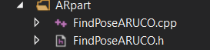
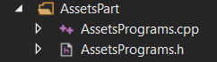
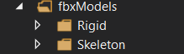
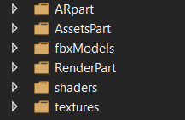
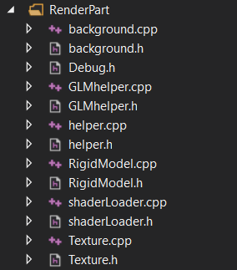
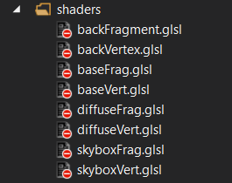
工程结构
AR部分，输出相机参数，目前只有ARUCO算法，后期可加入人脸部分
资源部分
存放fbx模型（刚体和骨骼）
渲染部分（骨骼部分尚未放入）
存放着色器代码（目前光照模型只有两个）后期逐渐放入就行

Slide 4
其他：
1.Vface的重构，加入C++端渲染，加入VCAP支持。目前编译成功，但是程序运行几秒会闪退，正在排查原因
2.排查了骨骼动画和美工端的问题，查找刚体动画资料（正在调研）

